Slide 1
Cuaderno de trabajo Design Thinking

Slide 2
Workshop Design Thinking para Reglas de Negocio

Slide 3
Elige un reto
Busca varios problemas o retos:
Definir reglas de negocio
Definir modelo de negocio
Identificar como obtener reglas de negocio
Identificar como inventariar reglas de negocio
Definir reglas de negocio e identificar como obtener dichas reglas en una organización
Definir modelo de negocio e identificar como obtener dichas reglas en una organización

Slide 4
Elige un reto
Selecciona un reto:
Definir reglas de negocio e identificar como obtener dichas reglas en una organización

Slide 5
Define el reto
Enuncia el reto de la forma ¿Cómo podríamos…?
¿Cómo podríamos definir reglas de negocio e identificar como obtener dichas reglas en una organización?

Slide 6
Fase de Descubrimiento

Slide 7
Planificación de dinámicas
Personas a participar:
Jose Luis García Cristerna
Jenny Karen Guzmán Pulido
Hernán Jesus Cortes Yip
Aaron Ulises OCAMPO Diaz

Slide 8


Planificación de dinámicas
Lugar donde se realizará la dinámica:
- Oficinas de People Media

Slide 9
Detalle de la dinámica
Detallar bien las actividades realizadas:
Aplicación de las siguientes herramientas:
- BrainWriting
- Clustering
- Brain Storming

Slide 10
Fase de Definición

Slide 11
Encuentra revelaciones y puntos de vista
Revelaciones (insights) encontradas:
Se llegó a una definición de reglas de negocio
Es posible extraer las reglas de negocio de varias formas las cuales serán exploradas en la etapa de ideación.
El término de Reglas de Negocio está atado al modelo de negocio de la organización.

Slide 12
Encuentra revelaciones y puntos de vista
Puntos de vista hallados (Sólo serán válidos los puntos de vista definidos como punto de vista = usuario + necesidad+ aprendizaje interesante (insight)):
El usuario necesita identificar las reglas de negocio de una organización para poder garantizar que se cumplan los lineamientos del modelo de negocio de dicha organización.

Slide 13
Encuentra revelaciones y puntos de vista
Convierte las revelaciones o puntos de vista que has encontrados en preguntas del tipo “¿Cómo podríamos…?:
¿Cómo podríamos identificar las reglas de negocio en una organización para de esta forma garantizar que se cumplan los lineamientos del modelo de negocio de dicha organización?

Slide 14
Fase de Ideación

Slide 15
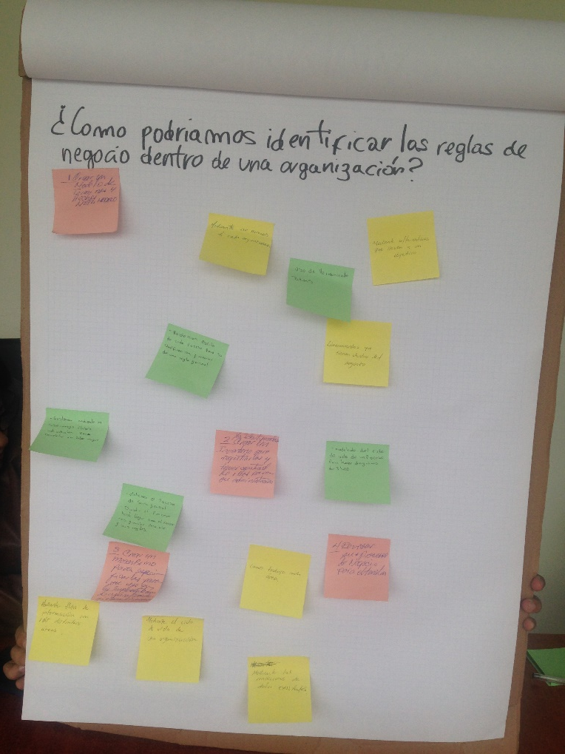
Generar ideas
Evidencias de la sesión de ideación:

Slide 16
Generar ideas
Lista de Ideas Generadas:
Gestionar procesos mediante Case Manage, Flujos Individuales para completar un flujo mayor
Revisar procesos de negocios para obtener las reglas del negocio de dichos procesos

Slide 17
Generar ideas
Construye una matriz de decisión de Pugh. Selecciona 6 características o atributos para comparar entre tres conceptos o ideas que hayas generado y que consideres de mayor potencial.
Requisitos | Pesos | Idea/Concepto 1 | Idea/Concepto 2
 |  | Gestionar procesos mediante Case Manage, Flujos Individuales para completar un flujo mayor | Revisar procesos de negocios para obtener las reglas del negocio de dichos procesos.
Dificultad | 0,20 | 0,10 | 0,10
Costo | 0,10 | 0,10 | 0,00
Tiempo de desarrollo | 0,10 | 0,10 | 0,10
Durabilidad | 0,20 | 0,20 | 0,20
Mantenimiento | 0,10 | 0,10 | 0,10
Sustentabilidad | 0,30 | 0,30 | 0,20
Total | 1 | 0,90 | 0,70

Slide 18
Generar ideas
Indica cuál es la idea seleccionada y descríbela con una frase o un pequeño párrafo:
Crear un modelo que permita a través de un software de case managment generar un workflow por cada proceso de la organización para identificar de manera precisa las entradas, salidas, tareas, requerimientos, validaciones e involucrados de cada uno de los procesos con el objetivo de ensamblar, analizar, archivar y actuar en base al contenido de dichos casos, para de esta forma poder tomar decisiones, identificar las reglas de negocio, y mejorar los resultados del proceso y el negocio mismo.

Slide 19
Fase de Prototipado

Slide 20
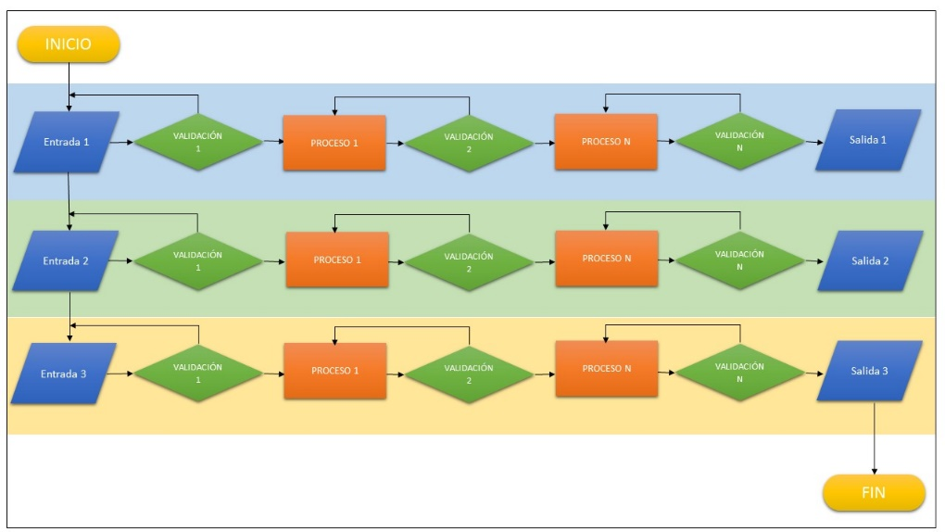
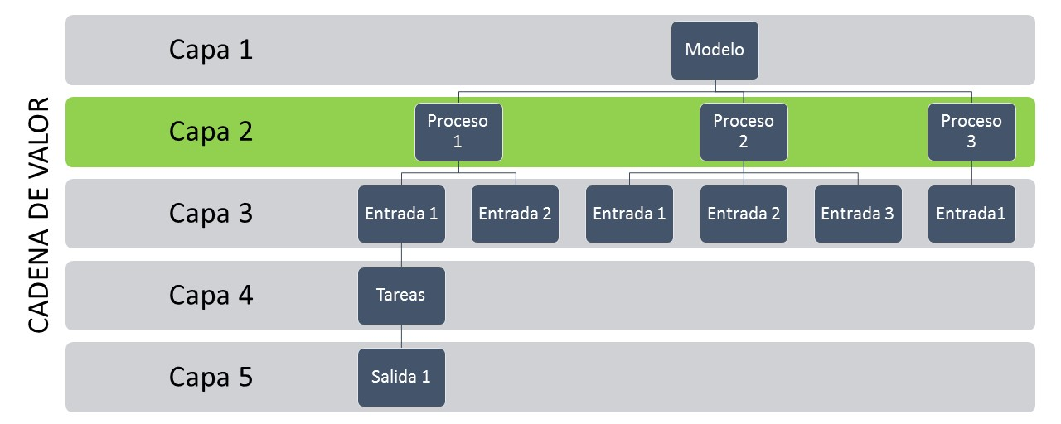
Construye un prototipo
Prototipo desarrollado:

Slide 21
Construye un prototipo
¿Cómo ayuda mi solución a resolver el reto?
La creación de este modelo permitirá identificar de manera precisa las entradas, salidas, tareas, requerimientos, validaciones e involucrados de cada uno de los procesos con el objetivo de ensamblar, analizar, archivar y actuar en base al contenido de dichos casos, para de esta forma poder tomar decisiones, identificar las reglas de negocio, y mejorar los resultados del proceso y el negocio mismo.
Esto de acuerdo a la definición de reglas de negocio permitirá cumplir el objetivo de garantizar que se cumplan de los lineamientos del modelo de negocio de la organización.

